Slide 1
LP VIII – C#
Aula 07

Slide 2
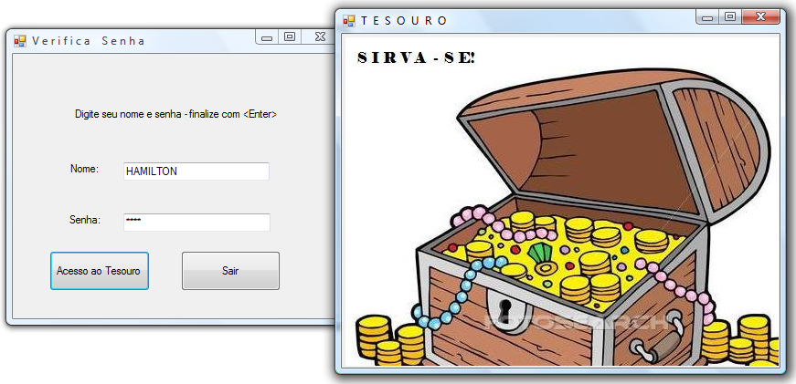
Apostila – Aula 5
Projeto Senha (pág.29 a 35)

